Slide 1
Python Tutorial
第十二週
2018.07
王金旺

Slide 2
本週目標
Hyperopt介紹
CatBoost參數調整— Hyperopt的使用範例

Slide 3
Hyperopt介紹

Slide 4
Hyperopt介紹
Hyperopt介紹
Hyperopt為一個python套件，可用來調整sklearn、Keras 演算法的參數。

Slide 5
Hyperopt介紹—操作流程
Hyperopt介紹
操作流程：
定義目標函數，Hyperopt最小化目標函數。
定義超參數空間，供Hyperopt選擇空間內最佳的超參數組合
定義Hyperopt搜尋的演算法

Slide 6
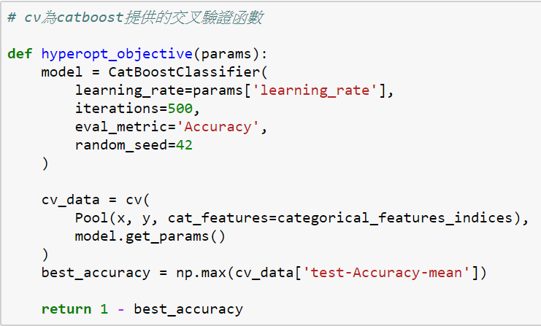
Hyperopt介紹—定義目標函數
Hyperopt介紹

Slide 7
Hyperopt介紹—定義超參數搜尋空間
Hyperopt介紹
超參數搜尋常用之取值方法
hp.choice 列舉設定取值範圍內的值，若取值範圍為[1, 2, 3]， 則選取 1, 2, 3。
hp.uniform 取值範圍為均勻分布，隨機挑選數值。

Slide 8
Hyperopt介紹—定義搜尋演算法
Hyperopt介紹
Hyperopt提供之搜尋演算法
random search(隨機搜尋) algo = hyperopt.rand.suggest
Tree of Parzen Estimators (TPE算法) algo = hyperopt.tpe.suggest (推薦使用

Slide 9
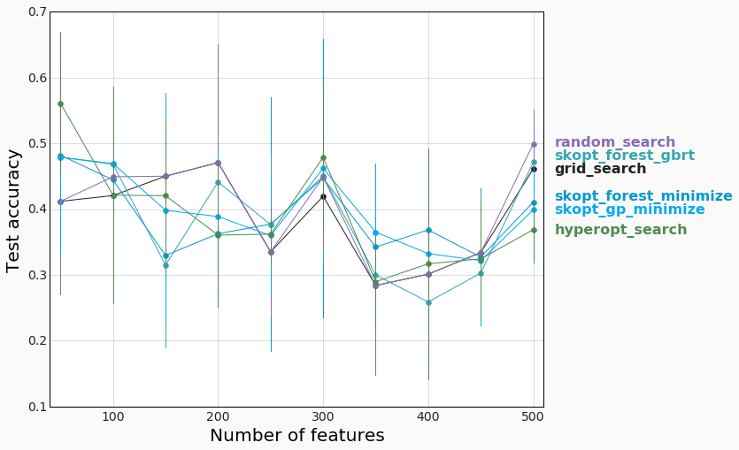
ref:
https://goo.gl/Cmd8SN

Slide 10
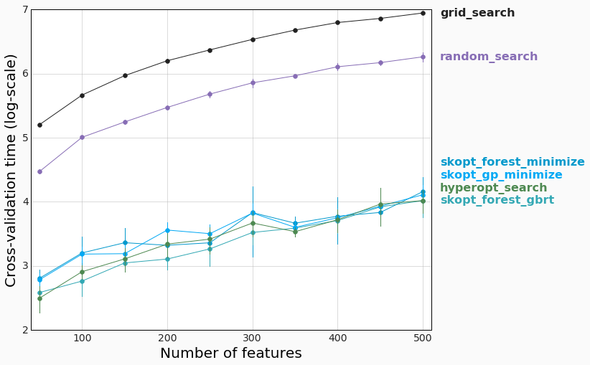
ref：https://goo.gl/Cmd8SN

Slide 11
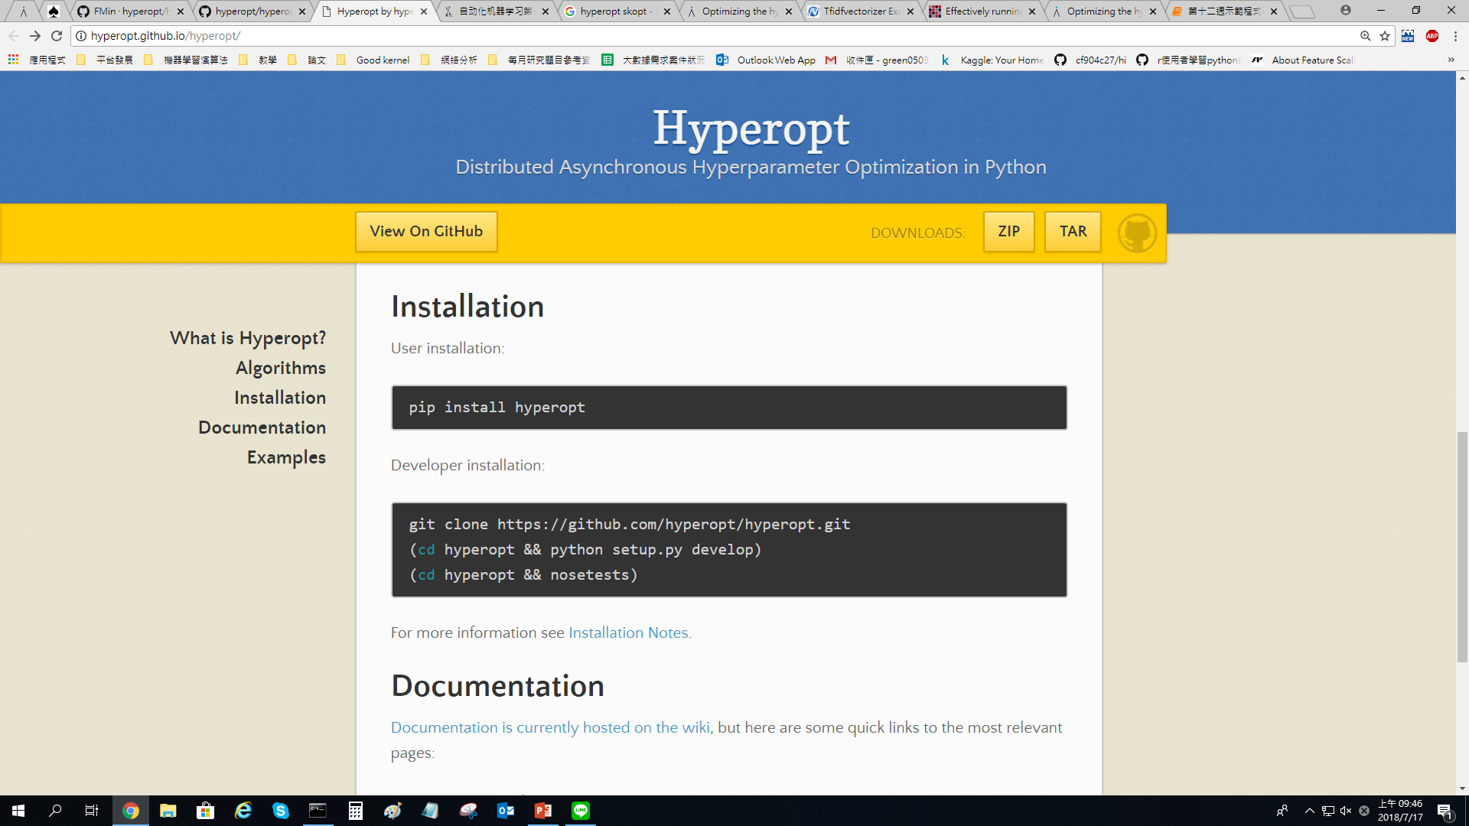
Hyperopt介紹—Hyperopt安裝
Hyperopt介紹
ref: http://hyperopt.github.io/hyperopt//

Slide 12
Hyperopt介紹—相關文件
Hyperopt介紹
Github：https://github.com/hyperopt/hyperopt
官方文檔： https://github.com/hyperopt/hyperopt/wiki

Slide 13
CatBoost參數調整— Hyperopt使用範例

Slide 14
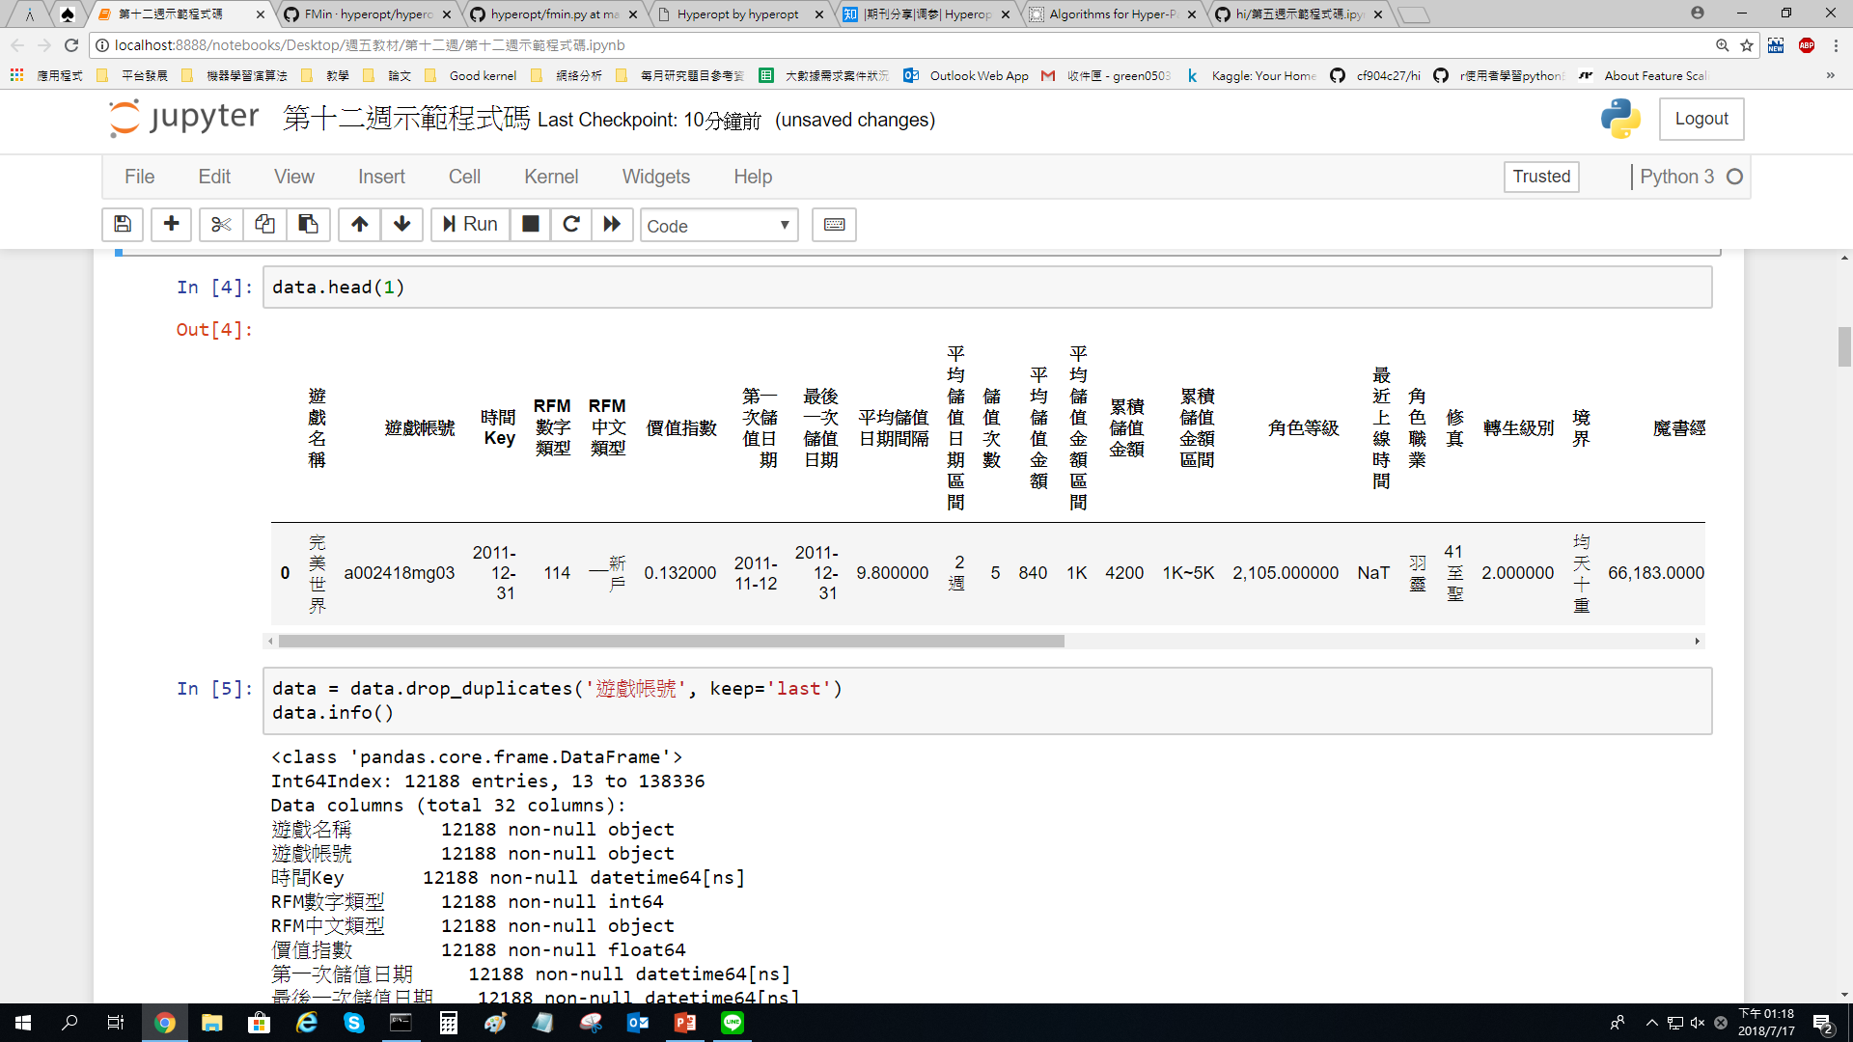
CatBoost參數調整

Slide 15
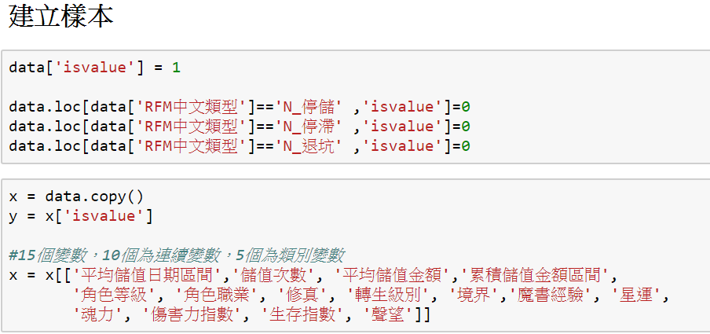
CatBoost參數調整

Slide 16
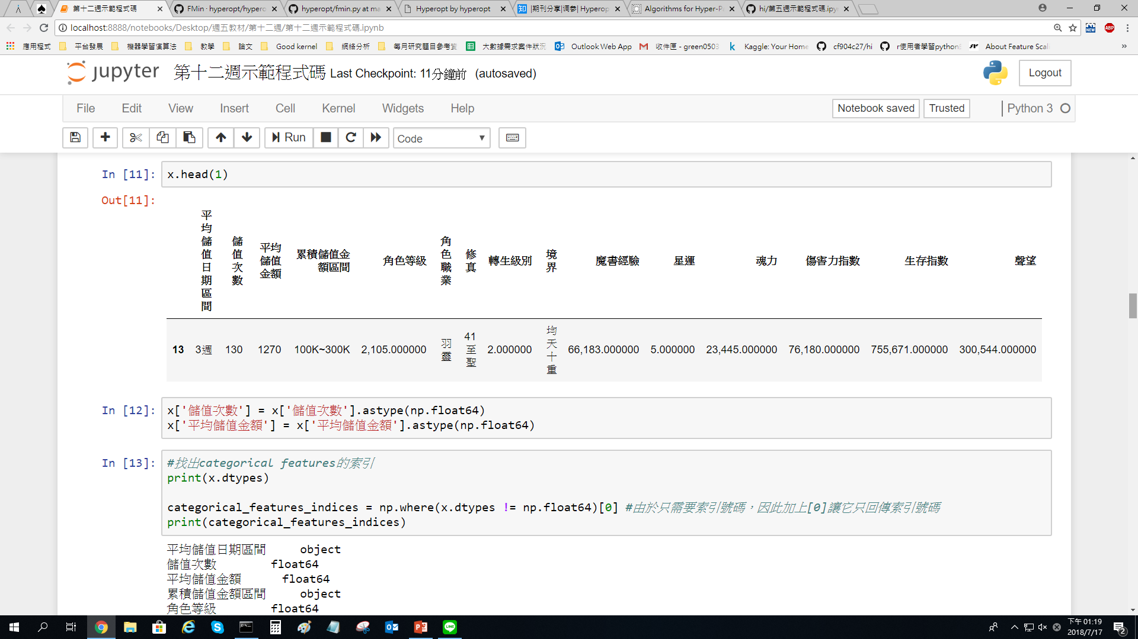
CatBoost參數調整

Slide 17
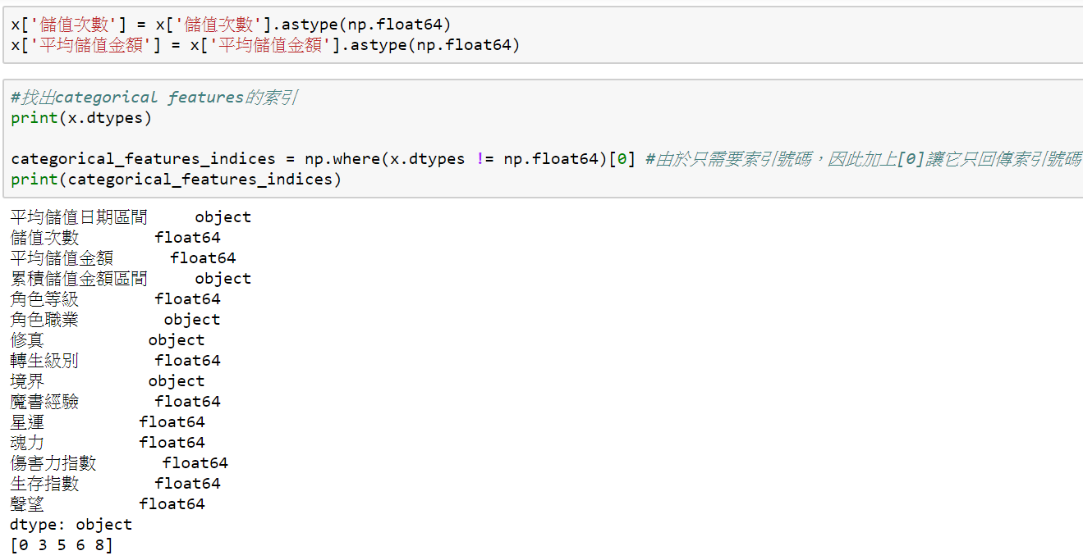
CatBoost參數調整

Slide 18
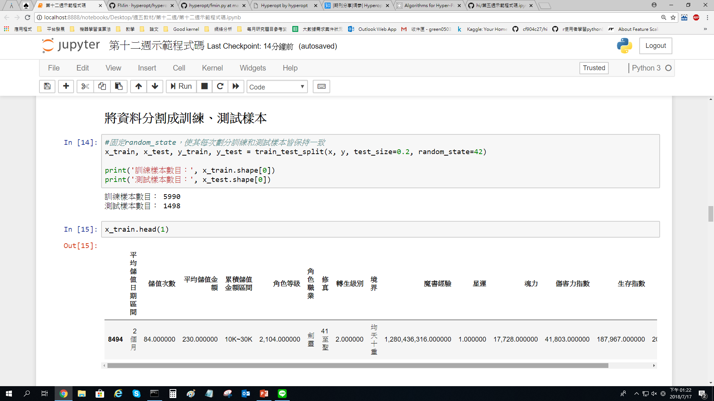
CatBoost參數調整

Slide 19
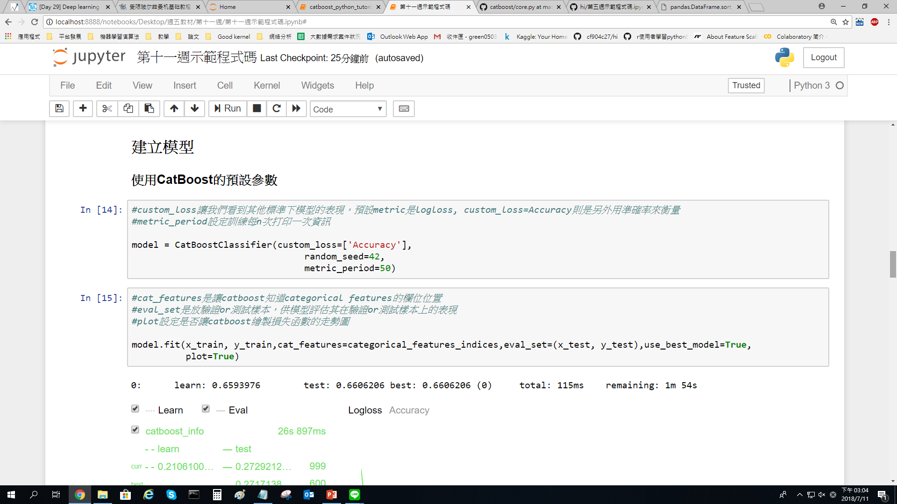
CatBoost參數調整

Slide 20
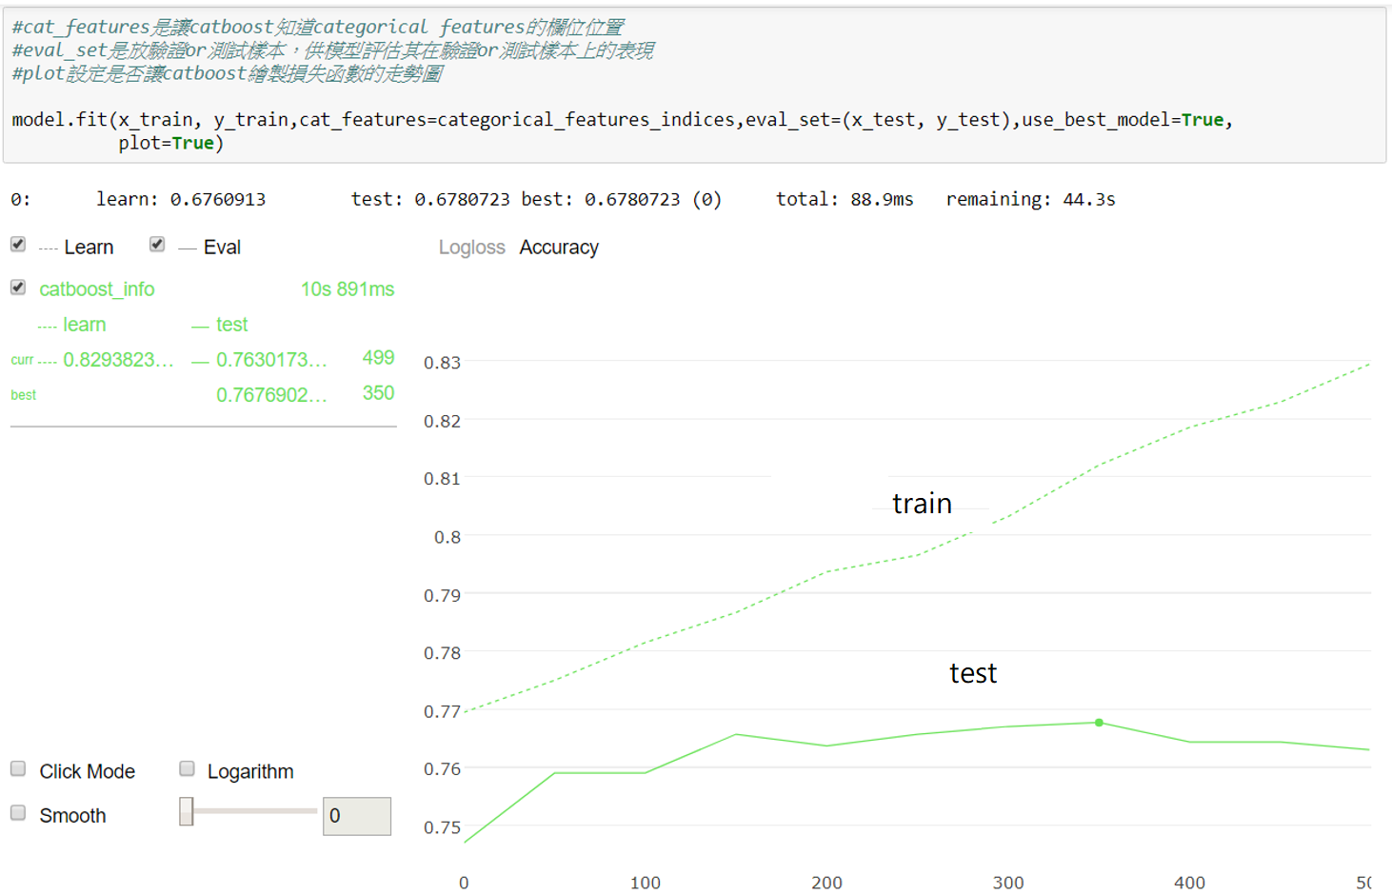
CatBoost參數調整

Slide 21
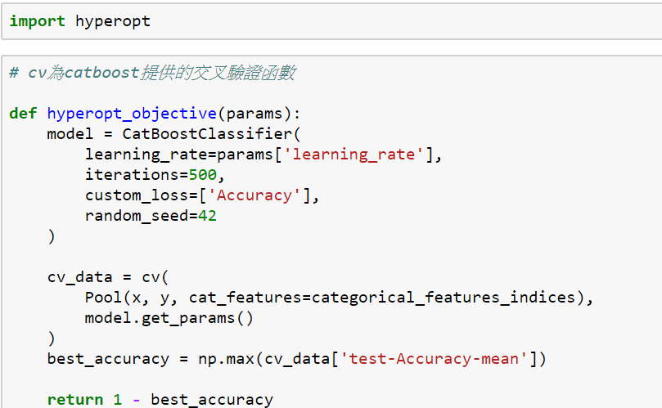
CatBoost參數調整

Slide 22
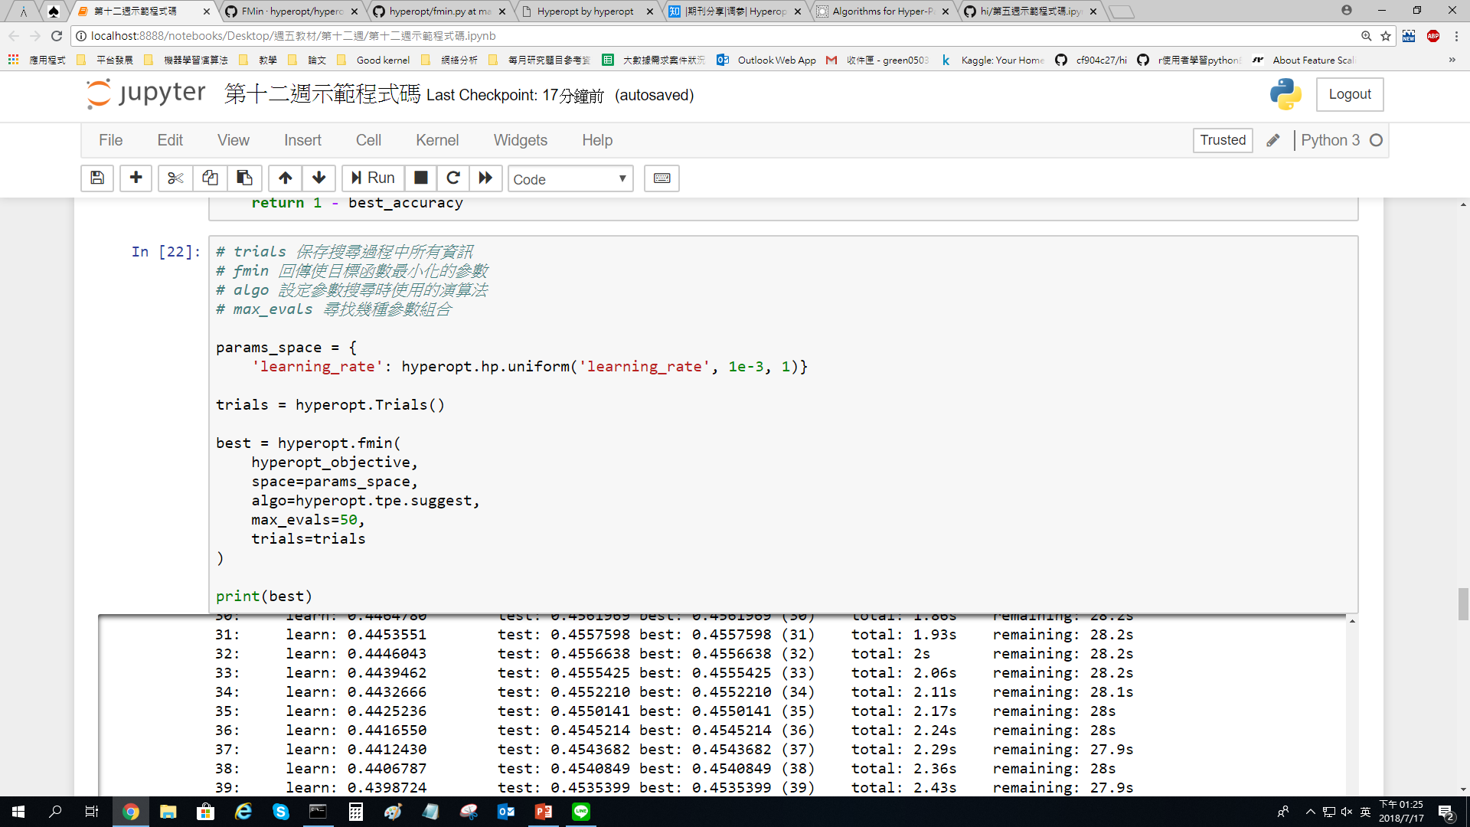
CatBoost參數調整

Slide 23
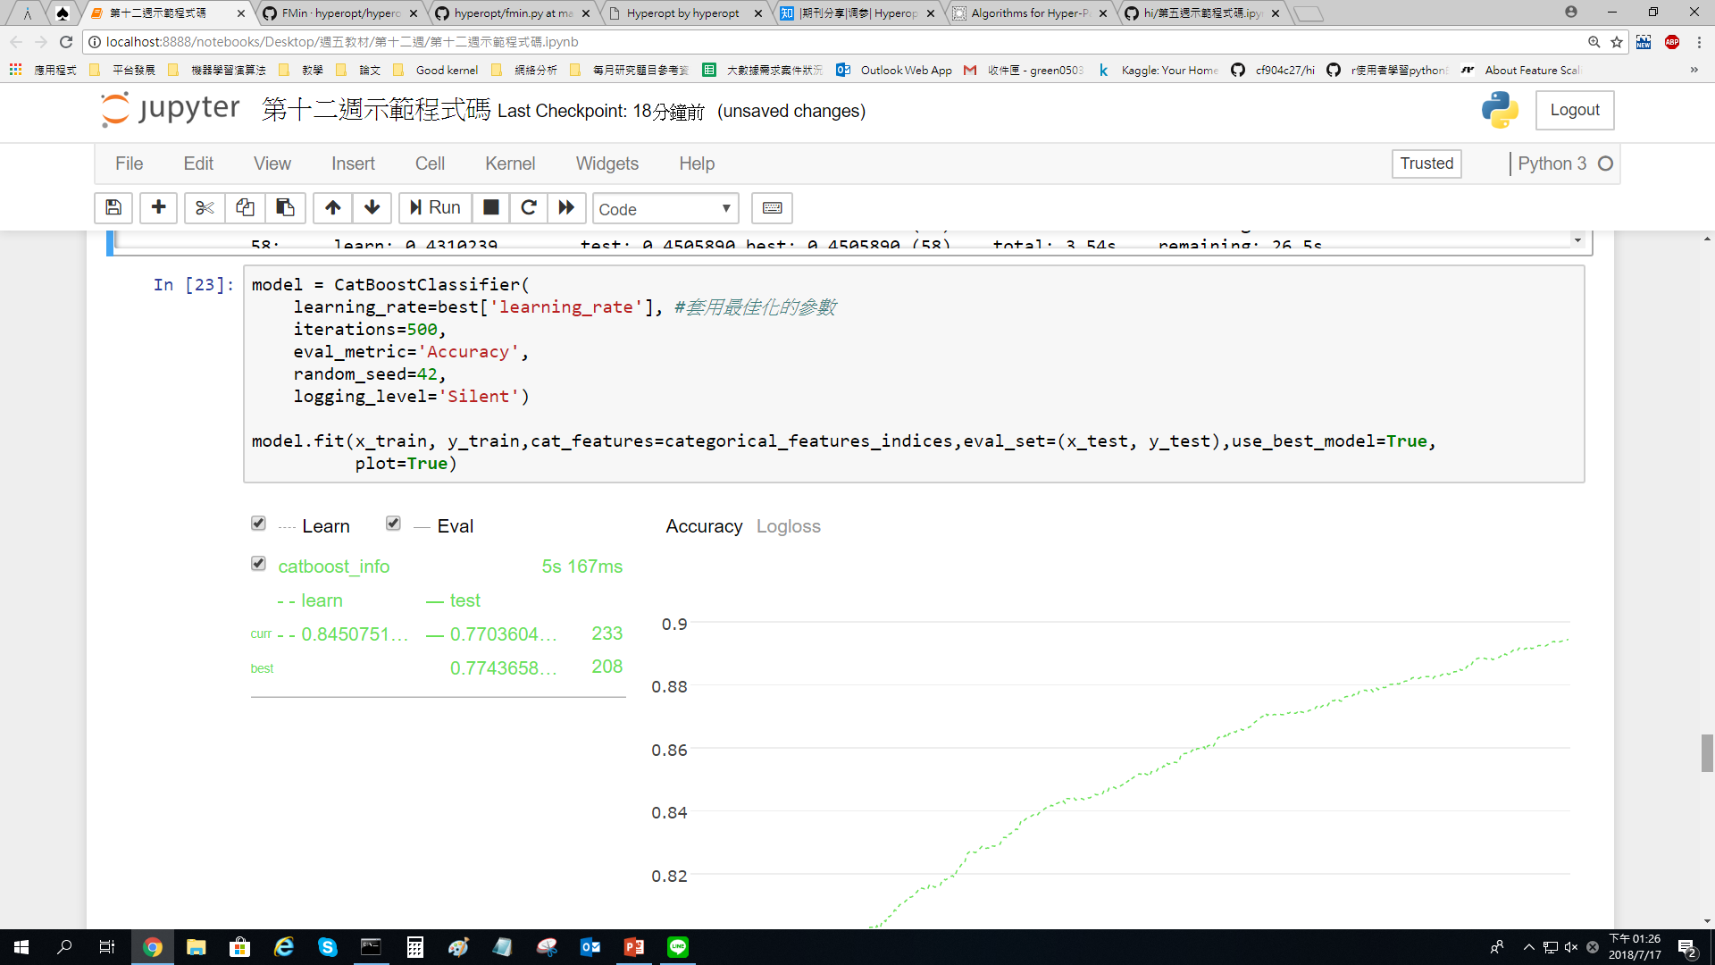
CatBoost參數調整

Slide 24
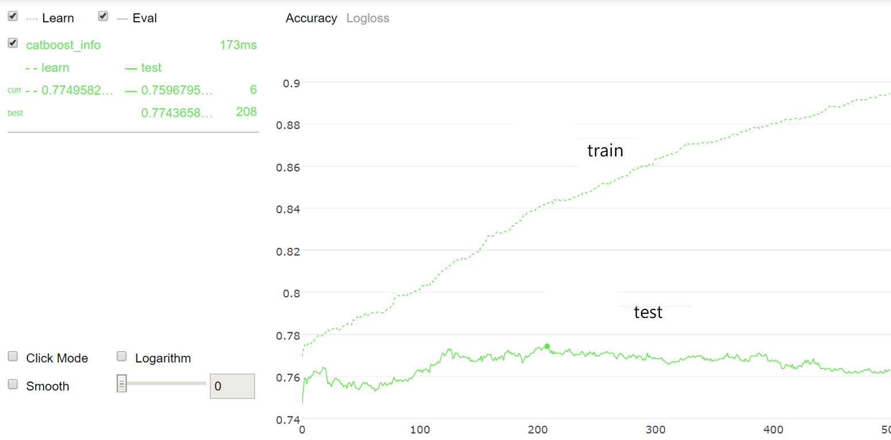
CatBoost參數調整

Slide 25
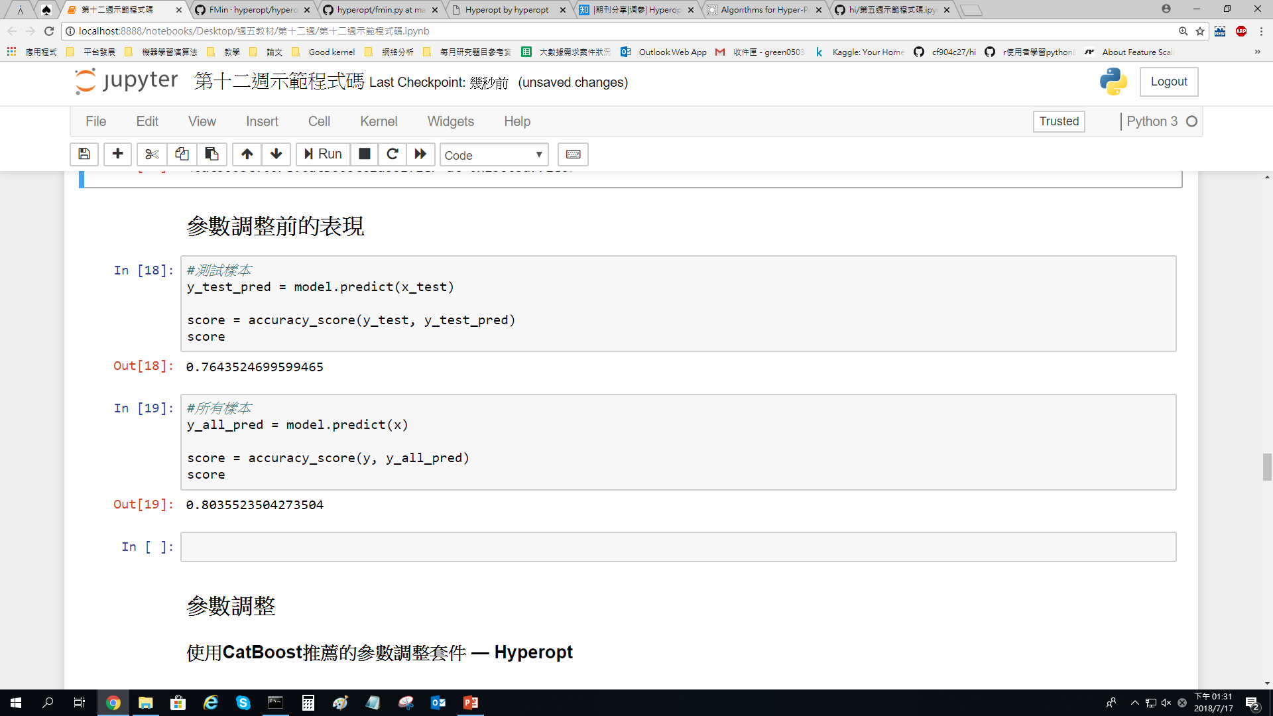
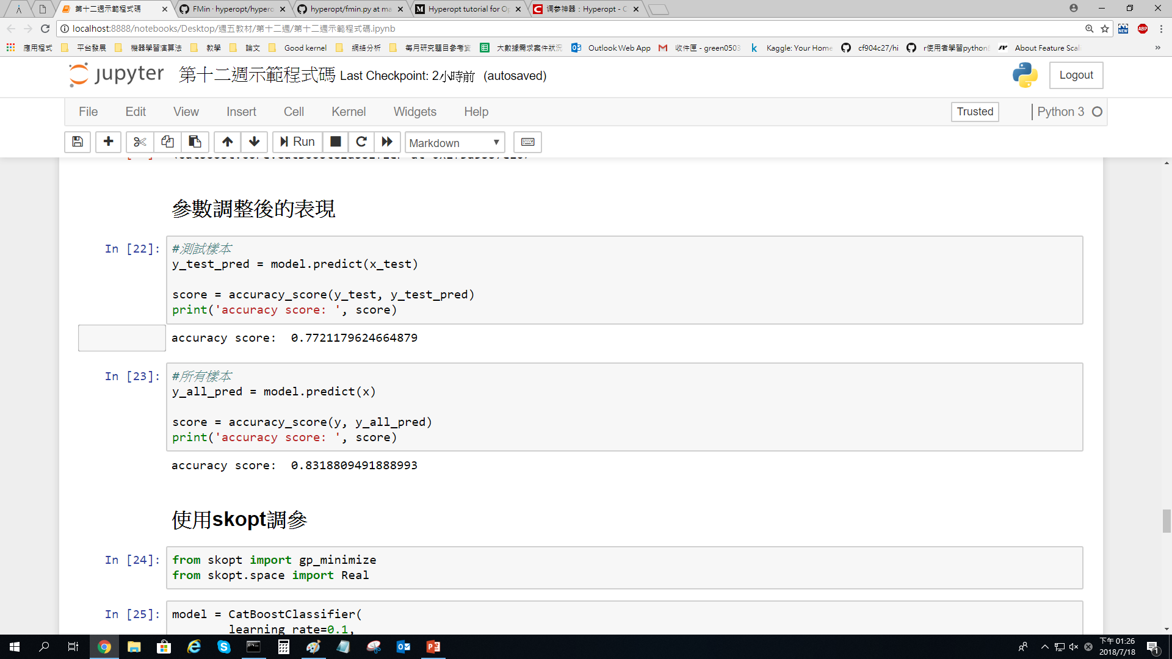
CatBoost參數調整

Slide 26
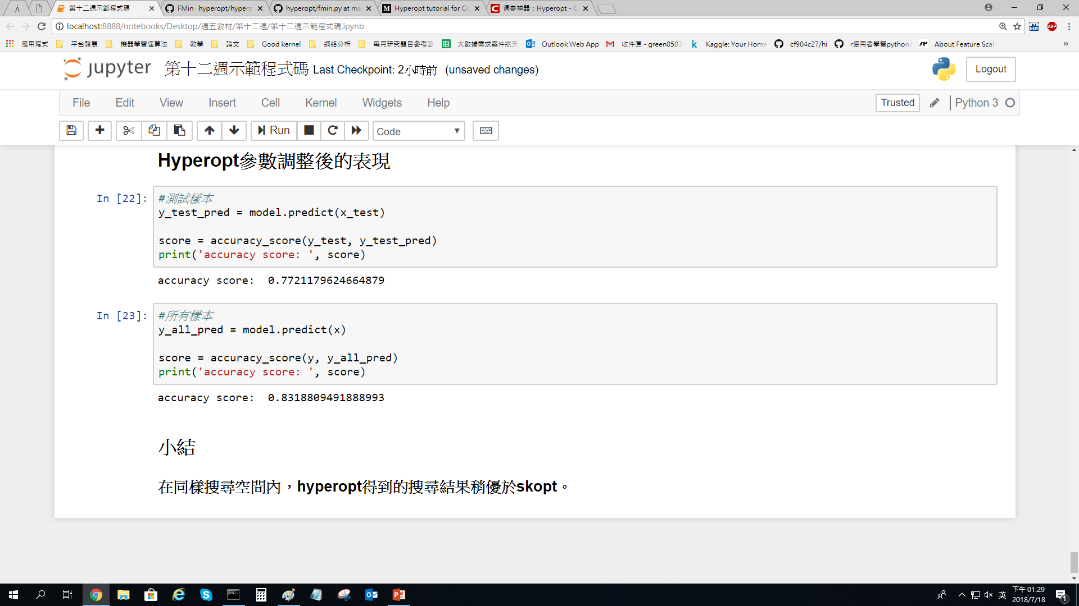
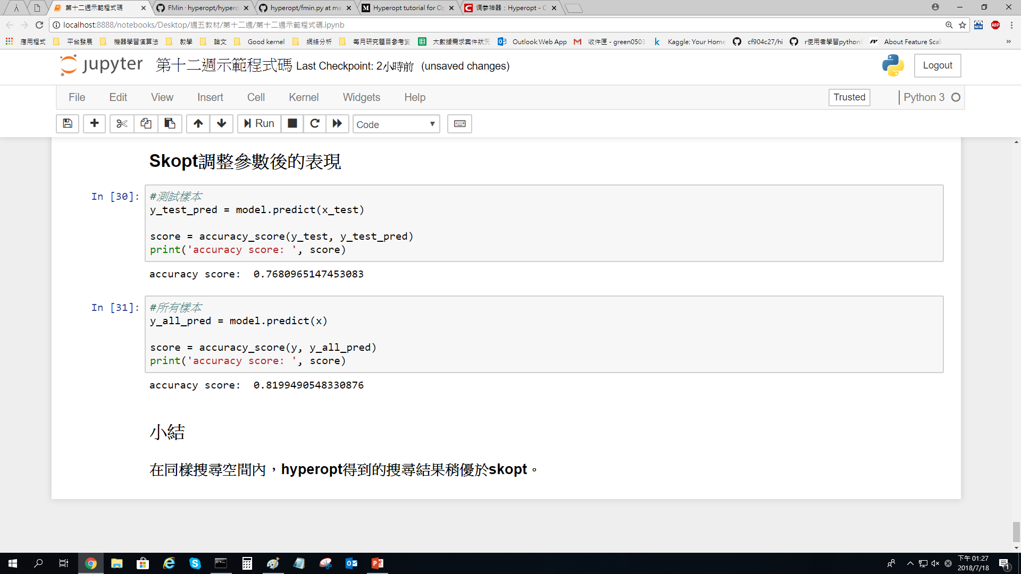
CatBoost參數調整

Slide 27
謝謝您的聆聽

